Slide 1
1月30日化学早读任务(10分钟)
化学必修一课本(P₉₆-P₁₁₆)、笔记
元素周期律 化学键

Slide 2
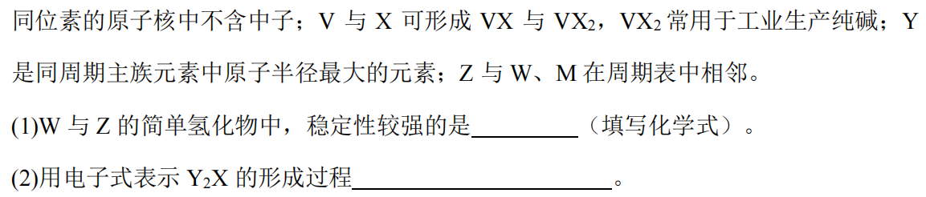
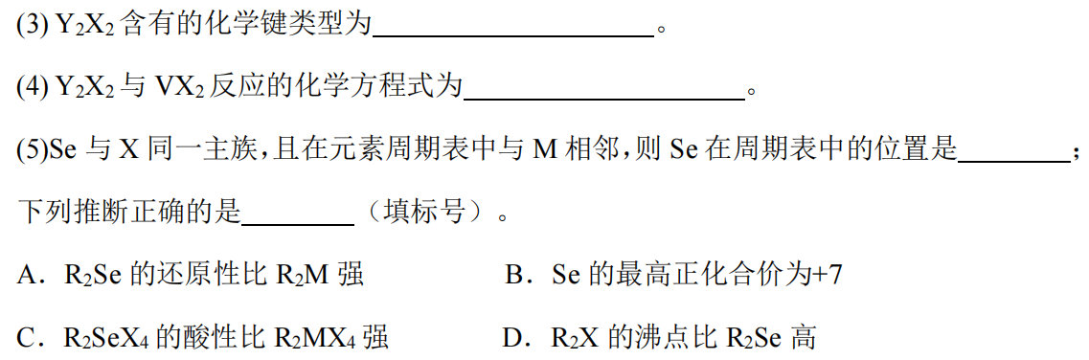
1月30日早读抽查(8分钟)
2.

Slide 3
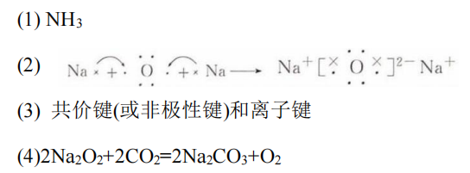

1月30日早读抽查答案（2分种）

